Slide 1
Tema: Las Relaciones de Cuba y EUA y su impacto en la Seguridad Nacional cubana

Slide 2
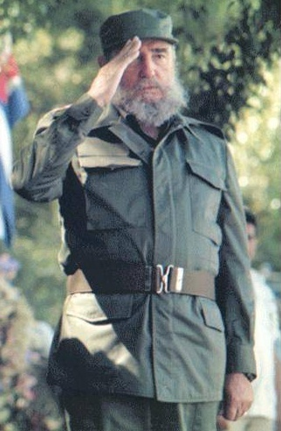
“Aun cuando un día formalmente mejoraran las relaciones entre Cuba socialista y el imperio, no por ello cejaría ese imperio en su idea de aplastar a la Revolución Cubana, y no lo oculta, lo explican sus teóricos, lo explican los defensores de la filosofía del imperio.
Es la conciencia de que nunca podremos, mientras exista el imperio, bajar la guardia, descuidar la defensa .
5 de diciembre de 1988

Slide 3
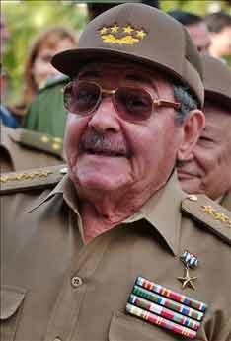
En su entrevista con CNN, el 21 de diciembre, el Presidente Obama fue claro en sus objetivos: “Si nos involucramos tendremos la oportunidad de influir en el curso de los acontecimientos en un momento en que va a haber cambios generacionales en el país”.

Slide 4
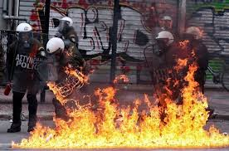
Con el mismo Fin de «Derrocar a la Revolución Socialista“…tratar de empujar a Cuba hacia un colapso no favorece los intereses del pueblo estadounidense ni del pueblo cubano. E incluso, si eso funcionara, –y no lo ha hecho durante 50 años- sabemos, por amargas experiencias, que es mucho más probable que los países disfruten de las transformaciones que son duraderas si sus pueblos no están sometidos al caos”.

Slide 5
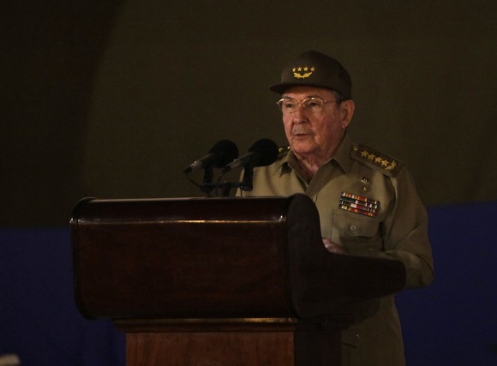
Siempre estuvimos dispuestos al diálogo respetuoso, sobre la base de la igualdad (...), sin sombra a nuestra independencia nacional y autodeterminación y, como Fidel señalara, sin renunciar a uno solo de nuestros principios.
Raúl Castro Ruz
Sesión de clausura del IV Período Ordinario de Sesiones de la VIII Legislatura de la Asamblea Nacional del Poder Popular, en el Palacio de Convenciones, el 20 diciembre de 2014.

Slide 6
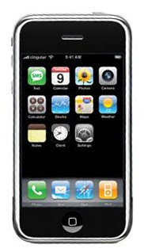
Principales amenazas que se derivan del restablecimiento de las Relaciones entre Cuba y EUA.
Formación de grupos disidentes o “apolíticos”, entre los jóvenes mediante la participación en redes sociales y comunidades virtuales, para lograr su adicción y enajenación.
Guerra Informática destruyendo o bloqueando redes y sitios Web nacionales y otros internacionales que pudieran ser empleados para el desarrollo del país, y limitar la capacidad de denunciar la agresión.
6

Slide 7
Principales amenazas que se derivan del restablecimiento de las Relaciones entre Cuba y EUA.
La posibilidad de acceso por el enemigo a información de interés para la Seguridad y Defensa Nacional, así como de destrucción o alteración de información sensible.
Empleo de operaciones de propaganda Psicológicas, con métodos sofisticados capaces de variar la conciencia y los valores con el objetivo de imponer la cultura occidental en nuestro país y establecer los principios de la sociedad de consumo capitalista derrotando en el terreno de las ideas, a las posibles alternativas a su dominio.
.
7

Slide 8
Principales amenazas que se derivan del restablecimiento de las Relaciones entre Cuba y EUA.
.
Fragmentar la ideología revolucionaria y convertir al ser humano en un consumista y sin conciencia, desarraigado de su propia cultura, historia y tradiciones de origen..
Introducir organizaciones No Gubernamentales de los EE.UU o de otra potencia en coalición con los servicios de inteligencia Norteamericanos, dentro del territorio nacional para que promuevan la subversión y realicen actividades de inteligencia, y constituyan organizaciones DISIDENTES Y MERCENARIAS, financiadas desde el exterior para actuar en contra de los intereses de su país
8

Slide 9
17/12/2014
Nuevos escenarios Escenarios actuales
30/01/2016
Afectaciones a la situación operativa

Slide 10
Afectaciones a la situación operativa
.
Creciente vínculo con el exterior.
Uso de las nuevas tecnologías.
Cambios en los modos de operar.
Amplitud de cadenas delictivas.
Disponibilidad financiera.
Rasgo de violencia y afectaciones contra el patrimonio.
Persistencia de indisciplinas y problemas sociales; derivados del Periodo Especial.
10

Slide 11
Afectaciones a la situación operativa
Tráfico de drogas.
Fraudes millonarios Robo de mercancías.
Cubanos ligados con
al seguro Organizaciones criminales
Clonación de tarjetas y
Falsificación de monedas
Actos que tienen su impacto en Cuba
.
11

Slide 12
POSIBLES ESCENARIOS:
Incidencia de miembros de Organizaciones criminales (en los EEUU o en Cuba)
Falsificar estructuras.
Basificar y organizar su accionar delictivo
(en Cuba –el exterior)
Fomentando la corrupción;
Lograr sus propósitos criminales (………)
Transculturación de cultura delictiva
12

Slide 13
POSIBLES ESCENARIOS:
Participación de cubanos norteamericanos y norteamericanos radicados
en el país en la organización de operaciones de drogas en el país.
Incremento del comercio bilateral entre ambos países.
Implicación creciente de nacionales y extranjeros en la organización
de operaciones de tráfico de personas con destino a Estados Unidos.
Incidencia de personas naturales , jurídicas radicadas en el país para
invertir capitales ilícitos en el sector estatal y favorecer la gestión no
estatal Carácter corruptor y el desarrollo de conductas
nocivas e ilegalidades en el entorno donde inciden.
El uso del ciberespacio para promover actividades delictivas u otras actos
ilícitos.
13

Slide 14
POSIBLES ESCENARIOS:
Organización y ejecución de actos delictivos con el empleo de las nuevas tecnologías.
Aumentará el contrabando de obras patrimoniales , antigüedades , oro y
otros metales preciosos , especies protegidas y productos cubanos de alta demanda en Estados unidos.
No se descarta los intentos de introducción ilegal de armas o municiones
en Cuba.
Mayor presencia de dólar norteamericano y otros medios de pago.
Aumento de la prostitución , el proxenetismo, la pornografía, la pedofilia
y otras formas de abuso sexual infantil.
14

Slide 15
POSIBLES ESCENARIOS:
Introducción de nuevas tecnologías;
Creación de infraestructuras y plataformas de mayores prestaciones
Incremento de la comercialización ilícita de servicios de navegación por Internet y de llamadas ilegales.
Capital humano
15

Slide 16
POSIBLES ESCENARIOS:
Se elevarán los niveles de victimización de norteamericanos y otros
residentes .
Es posible de menores de edad como víctimas o comisores de hechos
que la ley tipifica como delitos u otras conductas nocivas.
Aumento de los hechos delictivos y otras ilegalidades en las sedes diplomáticas.
Aumento de las indisciplinas viales y la accidentalidad en las vías.
El accionar policial sobre los norteamericanos y la posibilidad del aumento
del número de sobornos, atentados , desacato y desobediencias , hechos de corrupción.
16

Slide 17
Principales desafíos para mantener el proyecto de construcción socialista
La capacidad de las instituciones civiles y militares, de percepción del peligro: la guerra ya comenzó y es permanente, y entraña el empleo de nuevas modalidades por el imperialismo estadounidense, que requieren medidas inmediatas para enfrentarlas.
17

Slide 18
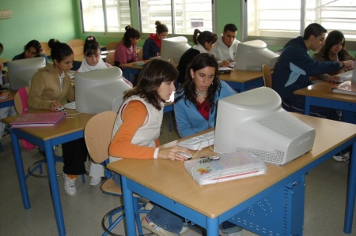
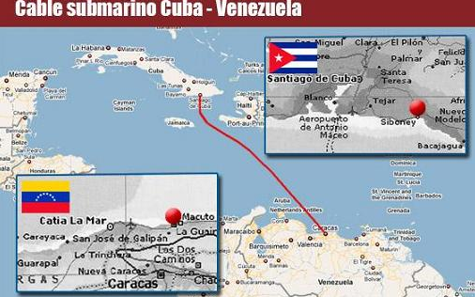
Principales desafíos para mantener el proyecto de construcción socialista
Insertarse en la utilización masiva de Internet por la población, con una política adecuadamente direccionada, que permita su utilización como arma para defender y divulgar nuestras ideas a escala global
18

Slide 19
Principales desafíos para mantener el proyecto de construcción socialista
Lograr la integralidad y fortalecimiento del trabajo político-ideológico que permita enfrentar la guerra no convencional y preservar los valores de la cultura, historia y tradiciones de lucha de nuestro pueblo, impidiendo que se convierta a la población, en especial a los jóvenes, en seres alienados universalizados y sin conciencia.
19

Slide 20
Principales desafíos para mantener el proyecto de construcción socialista
Lograr concientizar en los jóvenes el reto que tienen hoy, de asumir el protagonismo absoluto de su época, a su manera defender su individualidad, pero sin que se convierta en la defensa de un egoísmo personal (individuo-masa) que se contraponga al contexto e interés social
20

Slide 21
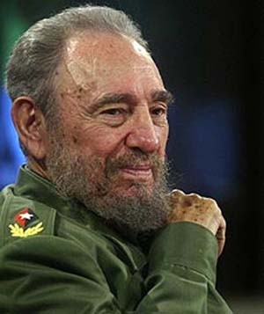
No confío en la política de Estados Unidos ni he intercambiado una palabra con ellos, sin que esto signifique (...), un rechazo a una solución pacífica de los conflictos....
Fidel Castro Ruz
Mensaje "Para mis compañeros de la FEU".
Leido por el Presidente FEU de la UH en el Aula Magna el 26 de enero 2015 en el contexto de la conmemoración del 70 Aniversario de su ingreso a la UH

Slide 22
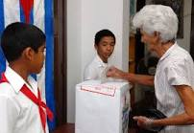
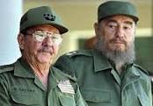
Se plantea entonces un escenario de confrontación política indirecta, en que Estados Unidos seguirá con el mismo juego estratégico: un cambio de sistema en Cuba.

Slide 23
Cuba y EUA pueden establecer relaciones bilaterales civilizadas…. PERO…..SE TORNA IMPRESCINDIBLE:
Que las relaciones se basen en los principios del Derecho internacional refrendados en la Carta de las Naciones Unidas y las Convenciones de Viena sobre relaciones Diplomáticas y Consulares.

Slide 24
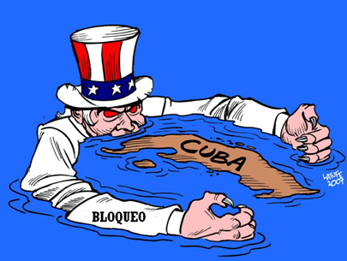
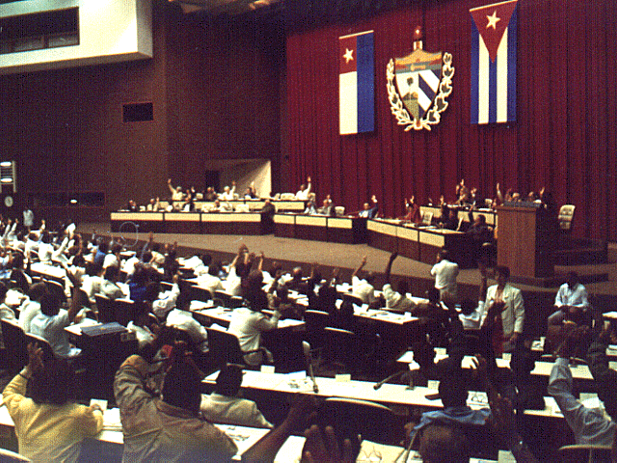
.
Que se levante de inmediato y sin condicionamientos el Bloqueo económico, comercial y financiero que EUA mantiene sobre Cuba.
Respeto al sistema político económico y social de ambas naciones evitando cualquier forma de injerencia en los asuntos internos, o cualquier tipo de amenaza hacia alguna de las partes.

Slide 25
.
La necesidad de eliminar a Cuba de la lista en la que injustamente, los EUA la contemplan como país patrocinador del terrorismo internacional
Que se resuelva la situación bancaria de la Sección de Intereses de Cuba en Washington.
Derogar la Ley de ajuste cubano, la política de “pies secos y pies mojados” y aquella que estimula la desersión de médicos cubanos que salen a cumplir misiones.

Slide 26
CONCLUSIONES.
El cambio de política de EUA hacia Cuba no es más que con el objetivo de cumplir por otros medios con los objetivos que históricamente ha perseguido desde el 1 de enero de 1959: Derrocar a la Revolución cubana y revertir el sistema politico y social restableciendo el capitalismo en nuestro país y convirtiendolo de nuevo, en su patio trasero.

Slide 27
La medicina para contrarrestar lo que de segundas y malas intenciones pueda surgir en el largo y tortuoso proceso del restablecimiento de relaciones normales entre nuestros países: promover el pensamiento antiimperialista, antianexionista y anticolonialista y afianzar valores éticos y cívicos imprescindibles.

